Slide 1
Одеський національний медичний університет
Кафедра професійної патології, клінічної лабораторної та функціональної діагностики
Тема: Проф.інтоксікаціі бензолом, амино- і нітросполуками бензолу. Прфесійний токсичний гепатит.
2025-2026 н.р.

Slide 2
ПРОФЕСІЙНІ ІНТОКСИКАЦІІ ОРГАНІЧНИМИ РЕЧОВИНАМИ.
У промисловості найбільш
поширені:
А. З'єднання циклічного ряду -
бензол і його сполуки
(Ароматичні вуглеводні).
Б. З'єднання ациклического ряду
(Ацетон, етилен і ін.).

Slide 3
ІНТОКСИКАЦІЯ БЕНЗОЛОМ (Б)
Б - летюча рідина з різким запахом,
універсальний розчинник. широко
використовується в лакофарбовому
виробництві, лабораторіях.
Б - високотоксична отрута політропної
дії з переважним ураженням системи
кровотворення і НС, добре
розчиняється в жирах.
Депонується в жировій тканині, мозку,
еритроцитах.
ПДР - 20 мг / м³.

Slide 4
ПАТОГЕНЕЗ
Шляхи проникнення: легені, неушкоджена
шкіра, шлунково-кишковтй тракт.
Швидко надходить у кров.
50% виділяється з повітрям, що видихається в
незміненому стані, 20% інактивуються,
30% перетворюється в токсичний фенол.
Б - блокує SН-групи амінокислот ферментів клітини, порушуючи процеси
проліферації і диференціації.

Slide 5
1. Дія на систему кровотворення:
Б на рівні стовбурової клітини порушує гемопоез:
а) гіпоплазія всіх 3-х паростків - лейкопенія,
тромбоцитопенія - (кровоточивість),
анемія (апластична анемія).
б) порушення мітозу, гіперпластична реакція,
затримка на рівні бластів виникнення лейкозів.
Імунні зрушення (як реакція на зміну
структури білка клітин), зокрема -
освіту антілейкоцітарних антитіл.

Slide 6
2. Дія на НС
Б безпосередньо пошкоджує нервову клітину нейродистрофічий симптомокомплекс:
астенічний синдром,
поліневрит,
токсична енцефалопатія.

Slide 7
3. Токсичне пораження паренхіматозних органів:
токсичний гепатит,
нефріт,
гастрит та інш.

Slide 8
ГОСТРА ІНТОКСИКАЦІЯ БЕНЗОЛОМ
При вдиханні:
Легка ст. - ейфорія, нудота, блювота.
Середня ст. - збудження, судоми, розширення зіниць, задишка з порушенням ритму дихання. Можливо повне одужання або збереження залишкових стійких функціональних порушень, астеновегетативний сіндромм.
Важка ст. - кома.
При прийомі всередину: пече в роті, за грудиною,
біль в животі, жовтяниця, кома (летальна доза 10-20мл)

Slide 9
ХРОНІЧНА ІНТОКСИКАЦІЯ БЕНЗОЛОМ (ХіБ)
Виявляється ураженням кісткового мозку (гіпоплазія).
* Легка ст. - лейкопенія, нейтропенія,
астеновегетативний синдром.
* Середня ст. - нейтро-, тромбоцитопенія (кровоточивість), помірна анемія,
токсичний поліневрит, гепатит.
* Важка ст. - панцитопенія (апластична анемія), енцефалопатія, фунікулярний миелоз, гепатит, панкреатит, виразково-некротичний з-м, сепсис.

Slide 10
Гематологічні варіанти ХІБ:
1.Лейкопенічний
2.Геморагічий (тромбоцитопенія < 30 тис.)
3.Анемічний
4.Гіперпластичний:
а) лейкемоїдні реакції,
б) лейкоз (міелобластний).

Slide 11
ДІАГНОЗ
1.Профанамнез.
2.Санітарно-гігієничні умови роботи.
3.Клінічні синдроми.
4.Лабораторні дослідження крові та костного мозку (гіпоплазія).

Slide 12
ЛІКУВАННЯ
Гостра інтоксикація Б .: промивання шлунка,
форсований діурез, заміщення крові.
Симптоматичні засоби.
Хронічна інтоксикація Б .: стимулятори лейкопоезу (пентоксил, Тезан, натрію нуклеинат)
При кровоточивості - дицинон, десмопрессин, вікасол.
При анемії - препарати заліза, віт. О 12.
При важкому ст. - преднізолон, трансфузии крові.
Симптоматична терапія, попередження інфекцій (антибіотики).

Slide 13
ІНТОКСИКАЦІЯ АМІНО (NН) І НІТРО (NО2 ) СПОЛУКАМИ БЕНЗОЛУ (АНБ).
Представники: анілін, бензидин, нітротолуол.
Застосовуються при отриманні: барвників, вибухових в-в, штучних смол, пластмас, ліків (фенацетин, сульфаніламіди та ін.)
АНБ - політропна отрута.
Вражають: циркулюючу кров, ЦНС,
периферичну НС, печінку, нирки, сечовивідні шляхи, очі, шкіру, слизові дихальних шляхів.
Шляхи проникнення: легені, здорова шкіра, шлунково-кишковий тракт.
Депо: говним чином підшкірна клітковина (ванна активація).

Slide 14
ПАТОГЕНЕЗ
В основі токсичної дії - інактивація
SH-груп амінокислот ферментів, що призводить до порушення їх біологічної активності.
1. Кров:
утворення метгемоглобіну гіпоксія (оборотне окислення Fе² гема в Fе³, нездатного до переносу О2).
дегенеративні зміни еритроцитів - протоплазматичні включення (тільця Гейнца - Ерліха) резистентність еритроцитів знижується, легко гемолизируются - вторинна гемолітична анемія - підвищення некон'югованого білірубіну.

Slide 15
2. Пряма токсична дія на ЦНС:
кору, підкіркову сферу -
порушення функції.
3.Токсіко-дегенеративні ушкодження
паренхіматозних органів: печінки
(Токсичний гепатит),
нирки (токсична нефропатія),
слизових сечовивідних шляхів.
Розвиток ниркової недостатності,
злоякісних пухлин
печінки, сечового міхура, шкіри, катаракти.

Slide 16
ГОСТРА ІНТОКСИКАЦІЯ АНБ
призводить до ураження ЦНС, утворення метгемоглобіну, до гемолізу.
Легка ст .:
слабкість, головний біль,
синюшність,
Мет Нв - 20-30%,
Тривалість 2-4 дня.
Середній ст .:
оглушення, затемнення свідомості,
слизові, шкіра - сіро-синього кольору,
сухожильні рефлекси підвищені,
Мет Нв - 30-40%,
тільця Гейнца - до 1,5%.
в сечі - фенол,
Тривалість - 5-8 днів

Slide 17
Важка ст .:
виражене ураження ЦНС: сплутаність свідомості,
відсутність сухожильних рефлексів, розширення зіниць,
кров - шоколадно-бура,
Мет Нв - до 60%,
тільця Гейнца - до 8%,
гемолітична анемія, ретикулоцитоз,
білірубінемія (непрямий),
в сечі: метгемоглобін, уробилин, гемосидерин,
параамінофенол (червоно-коричневого кольору),
можливий розвиток «гемолітичної нирки»,
олигурии - гостра ниркова недостатність, або «токсичної нирки»,
або геморагічного циститу.

Slide 18
ХРОНІЧНА ІНТОКСИКАЦІЯ АНБ
Переважно уражаються: НС, печінка, сечовивідні шляхи, очі.
Астеновегетативний с-м: запаморочення, поганий сон, дратівливість, тремор пальців, церебростенії.
Гіпохромна анемія.
Токсичний гепатит (збільшення печінки, жовтяниця).
Дискінезія жовчовивідних шляхів.
Зниження секреторної функції Pancreas.
Поразка сечовивідної системи: цистити, поліпи, рак сечового міхура (гематурія).
Катаракта, дегенерація сітківки у молодих (тринітротолуол).

Slide 19
ДІАГНОЗ
1.Контакт з аміно-нітро-з'єднаннями бензолу.
2.Клінічні ознаки - (ураження ЦНС, крові, сечовивідної системи, печінки, диспепсичні розлади, катаракта).
3.Лабораторні дані: виявлення Мет Нв, тілець Гейнца, гемолітичної анемії, фенолу в сечі.

Slide 20
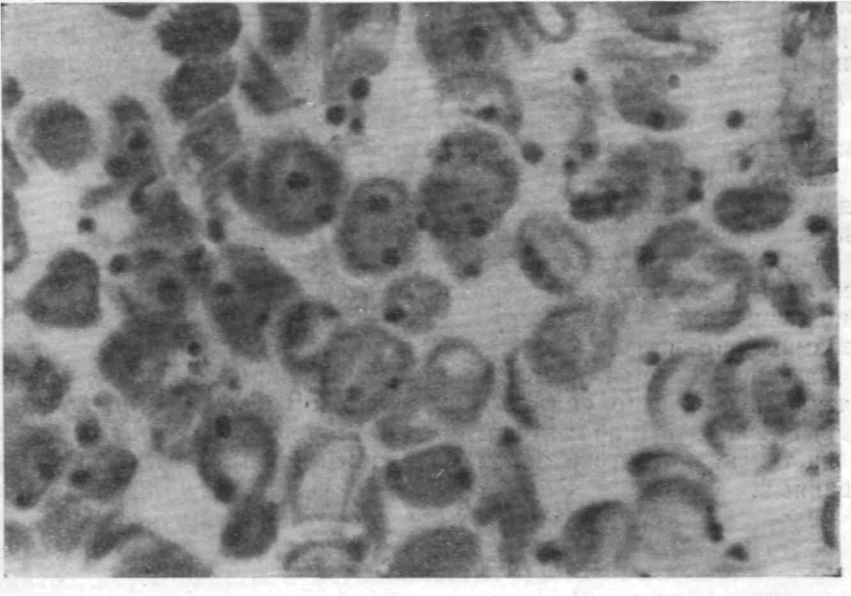
Тільця Гейнца в эрітроцитах.

Slide 21
ЛІКУВАННЯ ІНТОКСИКАЦІІ АНБ
Гострі отруєння:
1) Вивести із зони зараження.
2) Зняти одяг, обмити (гаряча ванна протипоказана).
3) Антидот - відновлення метгемоглобіну в Нв:
метиленовийсиній 1% р-р 10-20 мл на глюкозі в / в,
«Хромосмон» 10-30 мл в / в (метиленовий синій 1% р-р в 25% глюкози),
натрію тіосульфат 30% р-р 20-30 мл в / в,
аскорбінова к-та в / в
4) Детоксикація (глюкоза, інсулін, ізотонічний розчин).
5) Інгаляції кисню
6) Стимуляція кістковомозкового кровотворення:
преднізолон, вітаміни гр. В, спленин.

Slide 22
2. хронічні отруєння
Усунення контакту.
Лікування порушень функції НС
(Глюкоза, вітаміни).
Лікування анемії.
Відновлення кровотворення.
Лікування токсичного гепатиту.
симптоматичне,
санаторно-курортное лікування

Slide 23
МСЕ
При гострих отруєннях звичайно тимчасова втрата працездатності (б / л на 3-15 дн.).
При хр. інтоксикаціях:
а) Початкові ознаки - б / л до 2-х міс.,
потім - за результатами лікування.
б) Виражені ознаки (стійка гіпохромна анемія, токсичний. гепатит і ін.) перехів на роботу поза контактом з АНБ, перекваліфікація,
часткова втрата працездатності.
в) Важкий перебіг, пухлини можлива повна стійка втрата працездатності.

Slide 24
ПРОФІЛАКТИКА
1.Удосконалення технології виробництва.
2.Припинення виробництва токсичних і
канцерогенних речовин (напр., бета-нафталан).
3.Профілактичні медичні огляди:
а) при вступі на роботу (протипоказання),
б) планові мед. огляди (через 3-6-12 міс.).

